Slide 1
Представление вещественных чисел
Системы счисления

Slide 2
Теория
Любое вещественное число A может быть записано в экспоненциальной форме: A = ±m ⋅ q^{p} , где
m — мантисса числа;
q — основание системы счисления;
р — порядок числа.
Например, число 472000000 может быть представлено так:
472000000 = 4,72⋅10⁸ = 4,72E+8
472000000 = 47,2⋅10⁷
472000000 = 472,0⋅10⁶

Slide 3
Нормальная форма
Нормальной формой числа с плавающей запятой называется такая форма, в которой мантисса (без учёта знака) в десятичной системе находится на полуинтервале [0;1).
Такая форма записи имеет недостаток: некоторые числа записываются неоднозначно (например, 0,0001 можно записать в 4 формах:
0,0001×10⁰,
0,001×10⁻¹,
0,01×10⁻²,
0,1×10⁻³.

Slide 4
Нормализованная форма
Нормализованная форма, в которой мантисса десятичного числа принимает значения от 1 (включительно) до 10 (не включительно), а мантисса двоичного числа принимает значения от 1 (включительно) до 2 (не включительно), то есть в мантиссе слева от запятой до применения порядка находится ровно один знак.
Ноль же представить таким образом невозможно, поэтому стандарт предусматривает специальную последовательность битов для задания числа 0 (а заодно и некоторых других полезных чисел, таких как −∞ и +∞).

Slide 5
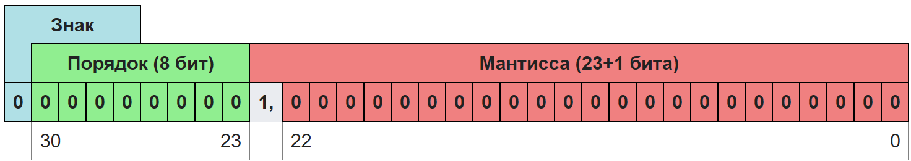
Число одинарной точности (float) по IEEE 754
Число́ одина́рной то́чности — компьютерный формат представления чисел, занимающий в памяти одно машинное слово (в случае 32-битного компьютера — 32 бита или 4 байта).
Порядок записан со сдвигом −127.

Slide 6
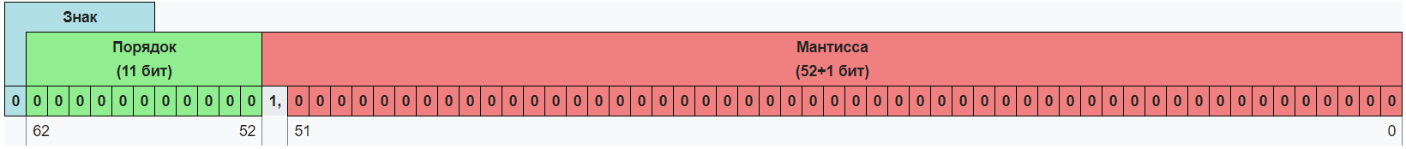
Число двойной точности (double) по IEEE 754
Число́ двойно́й то́чности — компьютерный формат представления чисел, занимающий в памяти два машинных слова (в случае 32-битного компьютера — 64 бита или 8 байт). Часто используется благодаря своей неплохой точности, даже несмотря на двойной расход памяти и сетевого трафика относительно чисел одинарной точности.
Порядок записан со сдвигом −1023.

Slide 7
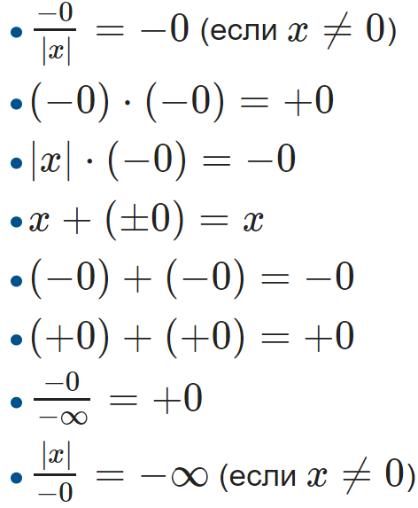
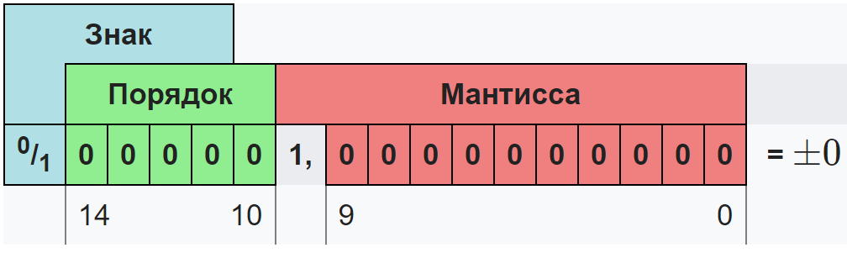
Ноль (со знаком)
Число считается нулём, если все его биты, кроме знакового, равны нулю. При этом в зависимости от значения бита знака ноль может быть как положительным, так и отрицательным.
Несколько примеров:

Slide 8
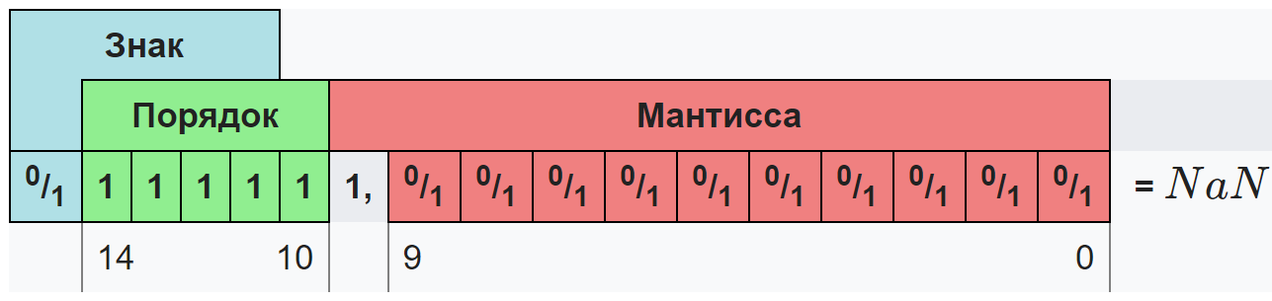
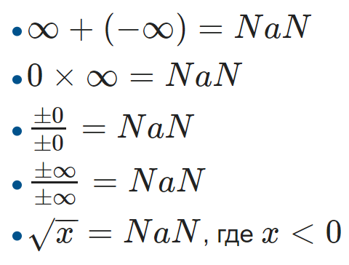
Неопределенность (NaN)
NaN — это аббревиатура от фразы "not a number". NaN является результатом арифметических операций, если во время их выполнения произошла ошибка (примеры см. ниже). В IEEE 754 NaN представлен как число, в котором все двоичные разряды порядка — единицы, а мантисса не нулевая.

Slide 9
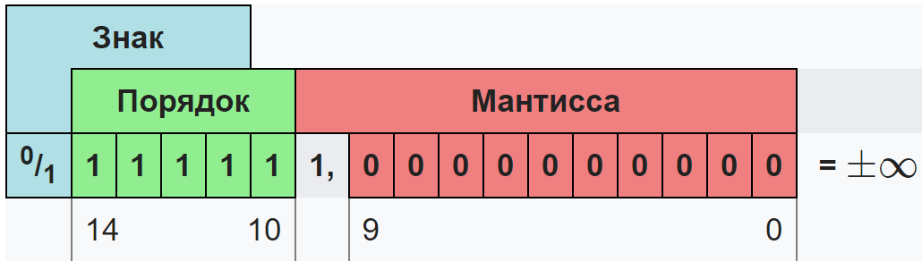
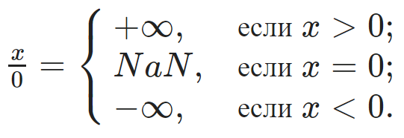
Бесконечности
В число с плавающей запятой можно записать значение +∞ или −∞.
Число с плавающей запятой считается равным бесконечности, если все двоичные разряды его порядка — единицы, а мантисса равна нулю. Знак бесконечности определяется знаковым битом числа.

Slide 10
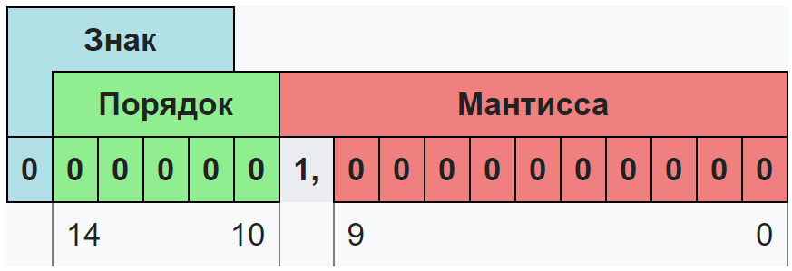
Примеры (Half precision)
Перевести 135.0 в формат float.
Перевести 135.0 в двоичную систему счисления: 10000111₂
Определить мантису: (1.0000111₂) и порядок (7).
Рассчитать характеристику (сдвинутый порядок): 7 + 15 = 22
Перевести характеристику в двоичную систему счисления: 10110₂
Записать результат: 0101100000111000

Slide 11
Примеры (Half precision)
Какое число записано в: 1101000011000000
Делим на блоки: 1 10100 0011000000.
Переводим характеристику в десятичную систему: 10100₂ = 20
Вычисляем порядок: 20 - 15 = 5
Определить мантису (не забудем про знак): -1.0011₂ и число -100110₂. = -38

Slide 12
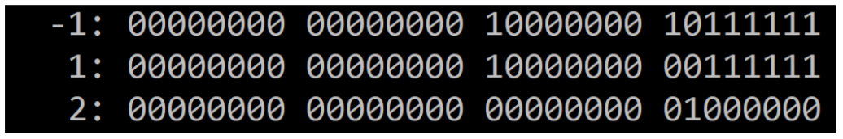
Исследование формата хранения числа типа float
Числа 1 и -1 отличаются знаком. Байт со знаком оказался последним.
Вывод: число хранится младшим байтом мантиссы вперёд.

Slide 13
Спасибо за внимание!
В презентации использованы материалы:
с сайта yaklass.ru;
с сайта neerc.ifmo.ru;
презентаций М.С. Партанского.
--
// С уважением,
\/\\/\ учитель информатики ГБОУ города Москвы "Бауманская инженерная школа № 1580",
\/\\/\ старший преподаватель кафедры СУНЦ-1 МГТУ имени Н.Э. Баумана,
// Александр Александрович Лобачев.
E-Mail : ALobachev@1580.ru

